Slide 1
















CHÀO MỪNG CÁC EM ĐẾN VỚI BÀI HỌC NGÀY HÔM NAY!

Slide 2







Tiết 3 – Viết
Nghe – viết: Lời giải toán đặc biệt
Luyện tập với chữ r, d và gi, an/ang

Slide 3






Nghe – viết: Lời giải toán đặc biệt
Tìm từ ngữ được tạo bởi mỗi tiếng giao, dao, rao
Làm bài tập a hoặc b
Vận dụng
NỘI DUNG BÀI HỌC

Slide 4








1. Nghe – viết: Lời giải toán đặc biệt
Từ Huy – gô mải miết viết đến À, ra thế!
Huy-gô mải miết viết và may thay, khi tiếng trống báo hết giờ vang lên thì cậu cũng viết xong đáp số và mang bài lên nộp. Thầy giáo liếc nhìn bài của Huy-gô. Đáp số đúng rồi! Chợt thầy reo lên:
- Lời giải bài toán được viết bằng thơ! À, ra thế!

Slide 5
2. Tìm từ ngữ được tạo bởi mỗi tiếng giao, dao, rao
giao
dao
rao
giao bóng, giao hẹn, giao hàng, giao nhận, giao lưu,...
ca dao, đồng dao, con dao, dao kéo,..
tiếng rao, rao bán, rao vặt, rao giảng,...

Slide 6
3. Làm bài tập a hoặc b
a. Tìm từ ngữ chỉ hoạt động hoặc đặc điểm có tiếng bắt đầu bằng r, d hoặc gi.
 | r | d | gi
Từ chỉ hoạt động
Từ chỉ đặc điểm

Slide 7

3. Làm bài tập a hoặc b
 | r | d | gi
Từ chỉ hoạt động | ra, rọc giấy, rình rập, rước đèn,... | dạy học, ngủ dậy, để dành, đi dạo, dặn dò, dìu dắt,... | giảng bài, giành giật, giấu giếm,...
Từ chỉ đặc điểm | rực rỡ, rộn ràng, rắn chắc, rụt rè, rườm rà, rôm rả,... | dai, dài, dẻo, dính, dễ, dễ thương,... | già, giòn, giỏi, giá buốt, giàu có, giản dị,...

Slide 8

3. Làm bài tập a hoặc b
b. Giúp thỏ vượt chướng ngại vật để về nhà bằng cách trả lời các câu đố, biết rằng đáp án của mỗi câu đố đều có tiếng chứa an hoặc ang.

Slide 9
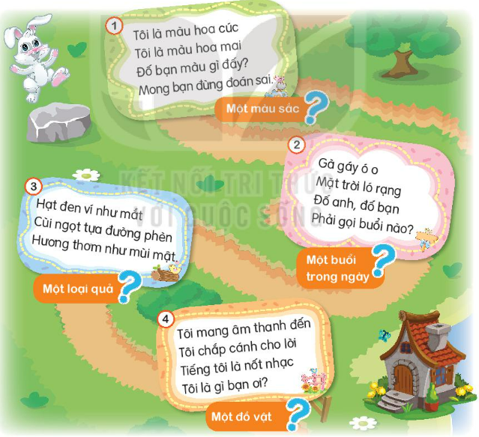

3. Làm bài tập a hoặc b
Màu vàng
Buổi sáng
Quả nhãn
Cái đàn

Slide 10
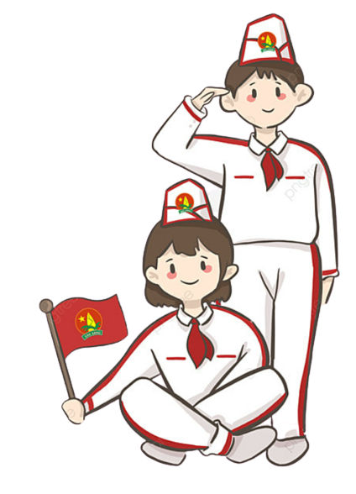

4. Vận dụng
Em tìm hiểu thông tin về Đội Thiếu niên Tiền phong Hồ Chí Minh

Slide 11


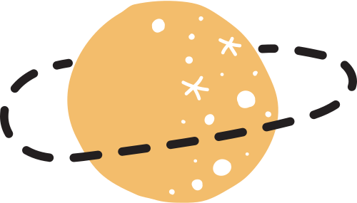





CỦNG CỐ, DẶN DÒ
Em về nhà tìm hiểu thêm thông tin về Đội Thiếu niên Tiền phong Hồ Chí Minh.
Xem trước bài 12 – đọc: Bài tập làm văn.

Slide 12
CẢM ƠN CÁC EM ĐÃ
LẮNG NGHE BÀI GIẢNG!

